Slide 1

Сабақтың тақырыбы:
Қазақстанның Ұлы Отан соғысына қатысуы
Тарих пәні мұғалімі:
Дюсембеков К.
9 “Ә” сыныбы

Slide 2
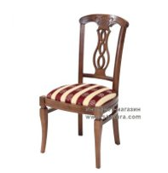
Ыстық орындық

Slide 3

Адасқан әріптер
НЫСҚАТЫАНҚАЗҢ ЛҰЫ АНОТ ҒЫСЫАНОС ЫАСЫҚТУ
Қазақстанның Ұлы Отан
соғысына қатысуы

Slide 4
І ТОП «БАТЫРЛАР»
ІІ ТОП «ТАПҚЫРЛАР»

Slide 5
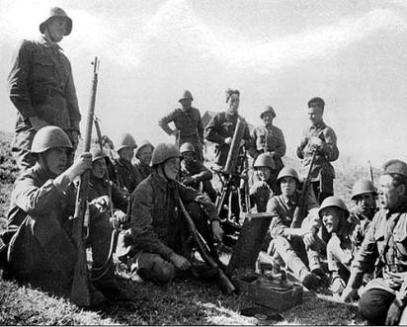
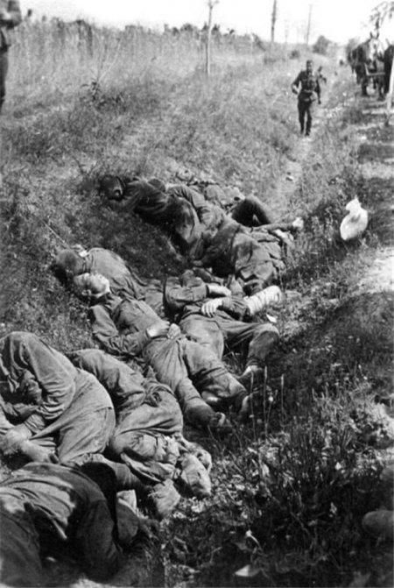
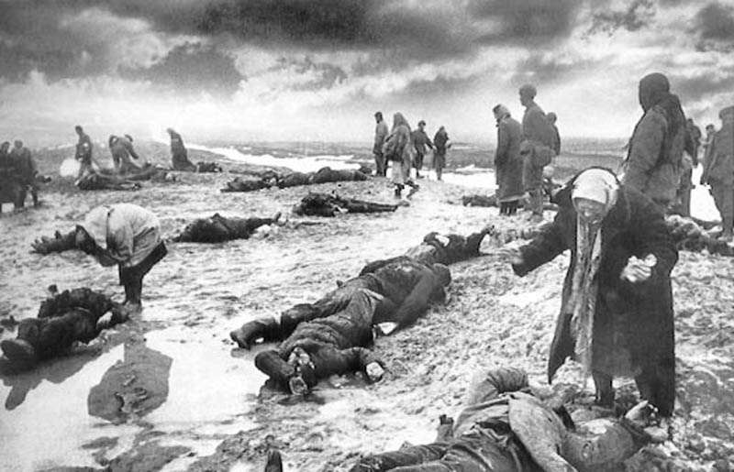

Slide 6
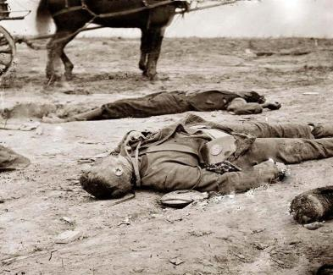
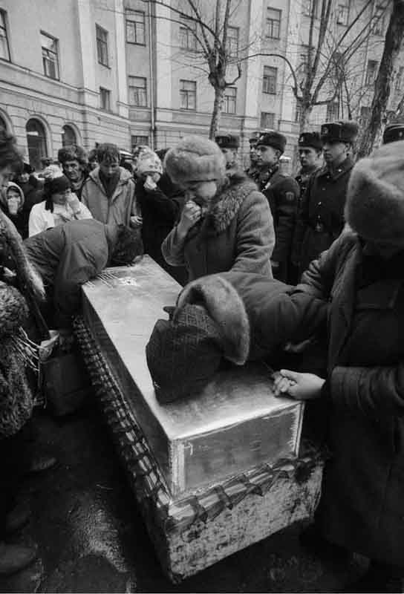
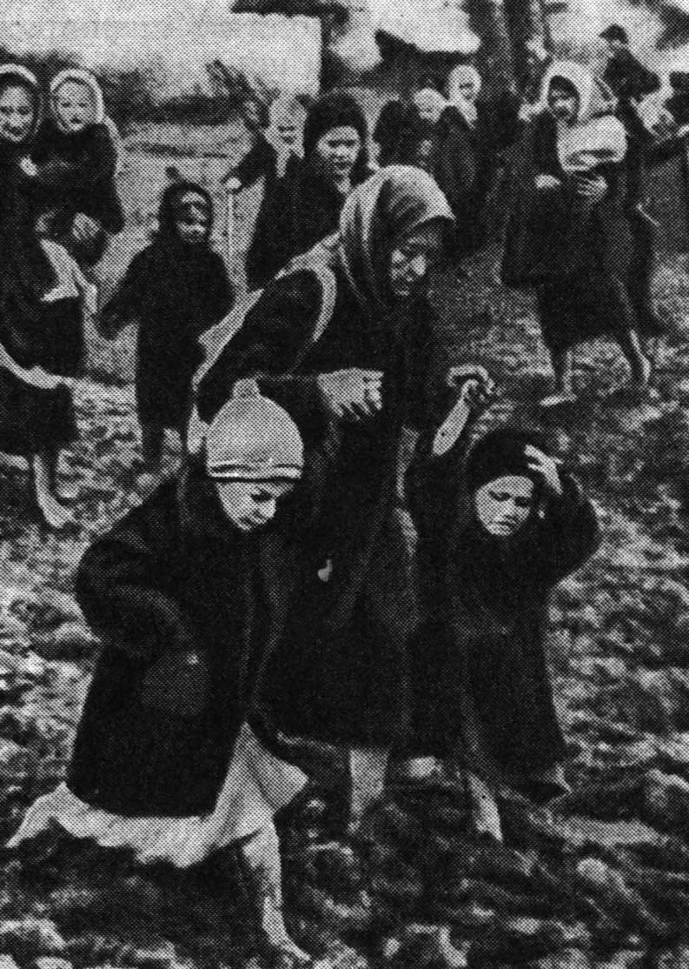
1941-1945 жылдар аралығында Қазақстаннан 1 миллион 200 мыңнан астам адам майданға аттанды. Соның жартысынан астамы, яғни халықтың шамамен 10 пайызы соғыстан қайтып оралған жоқ, — дейді тарихшылар.
Соғыс жылдары республикада 12 атқыштар дивизиясы, 4 ұлттық кавалериялық дивизия, 7 атқыштар бригадасы, соның ішінде 2 ұлттық атқыштар бригадасы майданға жөнелтілді. Бұдан бөлек, Қазақстанда 50-ге жуық полк пен батальондар жасақталған.

Slide 7
Қазақстан – майдан арсеналы
ҚАЗАҚСТАНДЫҚТАР | Мәскеу үшін шайқаста 1941ж. 30/ІХ 316д. (Панфилов атындағы 8 гвардиялық дивизия 312-атқыштар дивизиясы) Б.Момышұлы, Т. Тоқтаров, М. Ғабдуллин
 | Ленинград үшін шайқас 310 және 314 дивизиялар С. Баймағанбетов, Әлия Молдағұлова, Мәншүк Маметова
 | Сталинград үшін шайқаста 1942ж. 17/ҮІІ, 1943 ж. 02/ІІ 29 және 38 дивизиялар Н. Әбдіров, Қ.Спатаев
 | Соғыс бағыты батыс . Берлин операциясы – 2,5 миллион әскер, 41 мың , 600 зеңбірек, 6250 танк, 7500 ұшақ. Жеңіс 1945 02/Ү. Р. Қошқарбаев. 500-дей Қазақстандық Кеңес Одағының батыры 98-і қазақ, 1998ж. 11/ХІІ Б.Момышұлы

Slide 8
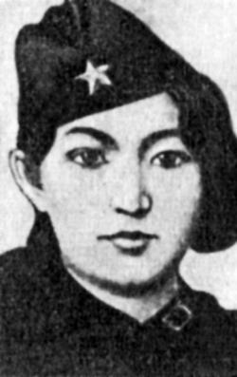
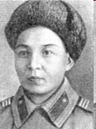
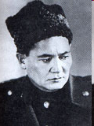
ҰЛЫ ОТАН СОҒЫСЫНЫҢ ҚАЗАҚСТАН БАТЫРЛАРЫ
Әлия Молдағұлова
Мәметова Мәншүк
Бауыржан Момышұлы

Slide 9
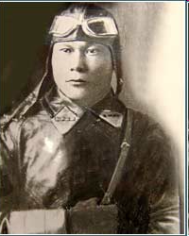
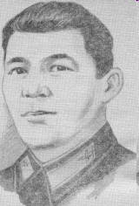
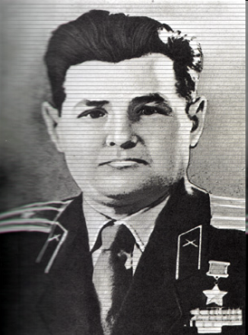
ҰЛЫ ОТАН СОҒЫСЫНЫҢ ҚАЗАҚСТАН БАТЫРЛАРЫ
Ж. Малдыбаев
Нұркен Әбдіров
Сумин А.В

Slide 10
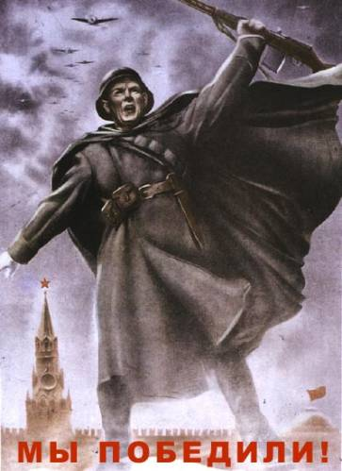
Берлин үшін шайқас 1945 жылы 21 сәуірде, Рейхстаг үшін тартыс 29 сәуірде басталған. Бірақ қанды қақтығыс тек 2 мамыр күні ғана әрең аяқталды. Жүздеген мың солдат опат болған шайқас ең қанды қақтығыстардың бірі ретінде тарихта қалды.
1945 жылдың 9 мамыры - бұл ұлты мен дініне қарамастан барлық елдердің адамдары үшін ең жарқын, баршаға ортақ болған жеңіс күні. Қазіргі уақытта 9 мамыр - бұл соғысты бастан кешкендерді еске алу және болашақ ұрпаққа бейбітшілікті аманат ету күні.
Жылдар өтіп 1945 жылдың мамырынан алыстап бара жатқан сайын, қатарымызда балалары мен немерелерінің болашағы үшін ұшқан оққа кеудесін тосқан ардагерлер саны сиреп барады.

Slide 11



“Көкпар” ойыны
1
Гитлердің “Барбаросса” соғысы жоспарының мәні неде?
2
Кеңес Одағы үшін бұл соғыс не үшін Ұлы Отан соғысы болды?
3
Соғыстың алғашқы жылдарында республика экономикасында қандай өзгеріс болды?
4
Қазақстанға не себептен басқа жақтардан
фабрика зуаыттар көшірілді?

Slide 12
5
Мұнайлы аудандарға қандай көмек көрсетіледі?
6
Соғыс жылдарында қандай құрылыстар салынды?
7
1941ж-1945ж. Салынған жаңа өнеркәсіп объектілерін ата?
8
Ауыл шаруашылығындағы жағдай қандай болды?
Ұлы Отан соғысының аты аңызға айналған қаһарманы Кеңес Одағының батыры, белгілі жазушы
9

Slide 13
«ПОСТЕР ҚОРҒАУ»
соғыс
ЖЕҢІС

Slide 14
жылаған бала Басқыншылық,
жаңа жерлер, жаулап алу,
қираған қала, қантөгіс,
Бейбіт өмір,
сәбилердің шат күлкісі,
тоқшылық
Зайырлы,
егемендік,
Демократиялық,
тәуелсіздік

Slide 15
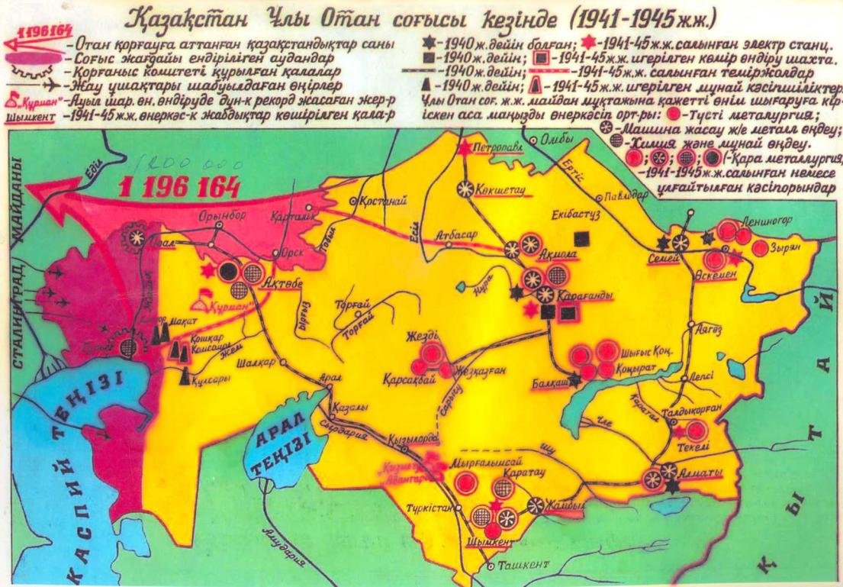
1200000
1200000

Slide 16



Сәйкестендіру
Ыбырай Жақаев
Герман соғыс жоспары
Жамбыл Жабаев
Тары өсірудің шебері
Қызыл ту
316 атқыштар дивизия қолбасшысы
500-ге жуық
316 атқыштар дивизия қандай орденмен марапатталады
Панфилов
Атақты күріш өсіруші
Шығанақ
Ұлы Отан соғыстарында Кеңес Одағы батыры атағын қанша жауынгер ие болды?
Барбаросса
“Ленинград өренім” жырының авторы

Slide 17
Кесте толтыру
«Кеңес Одағы батыры» атағын алғандар. | «Халық қаһарманы» атағын алғандар
1. Төлеген Тоқтаров
2. Қасым Қайсенов
3. Сұлтан Баймаханбетов
4. Рақымжан Қошқарбаев
5. Нүркен Әбдіров
6. Бақтыораз Бейсекбаев

Slide 18
Кесте толтыру
«Кеңес Одағы батыры» атағын алғандар. | «Халық қаһарман» атағын алғандар
Төлеген Тоқтаров 2. Сұлтан Баймаханбетов 3. Нүркен Әбдіров | Қасым Қайсенов 2.Рақымжан Қошқарбаев 3. Бақтыораз Бейсенбаев

Slide 19
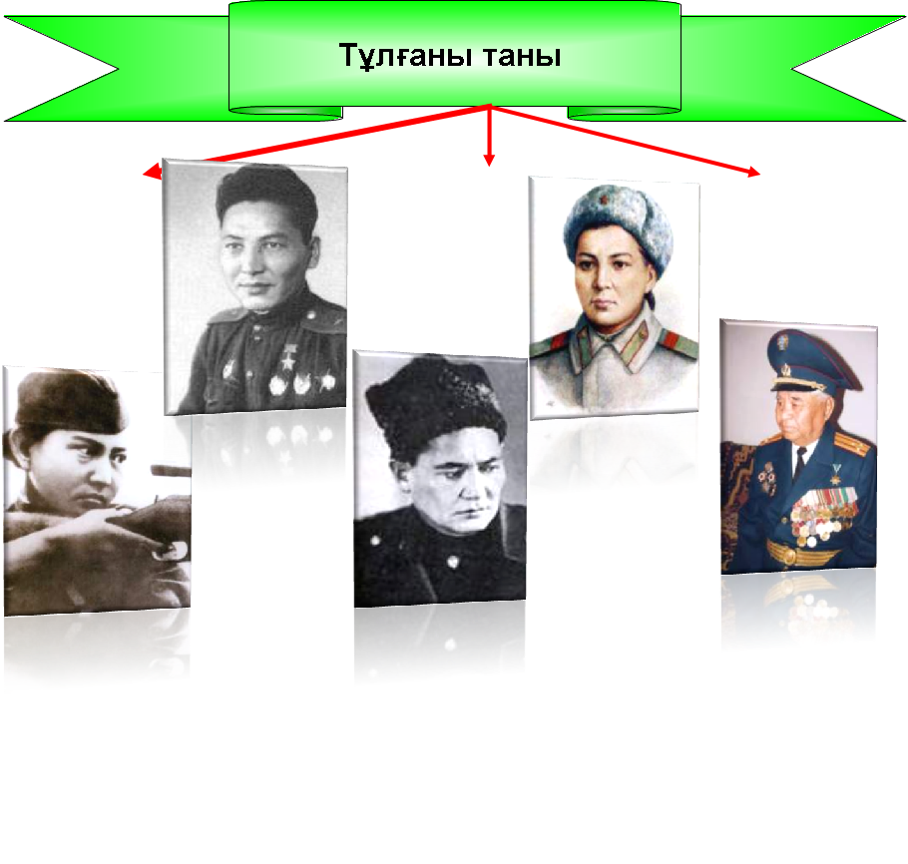

Slide 20
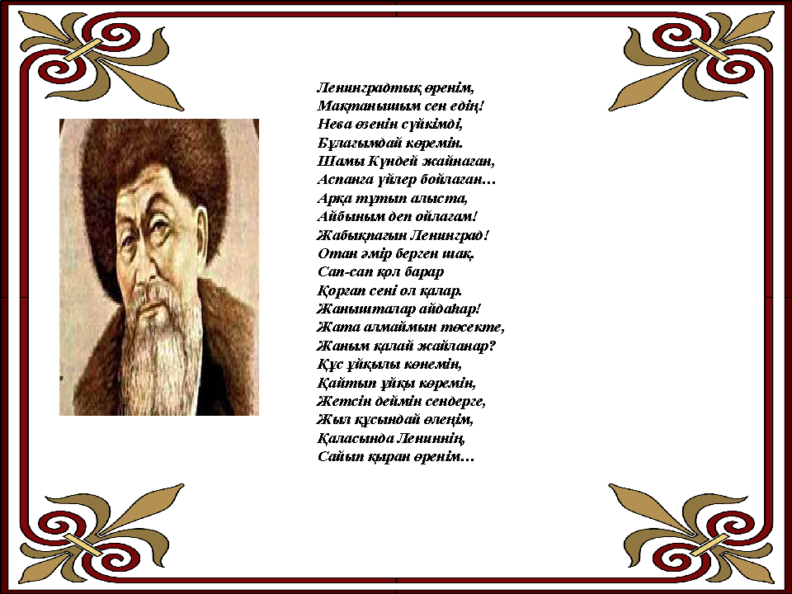

Slide 21
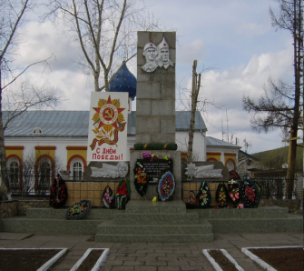
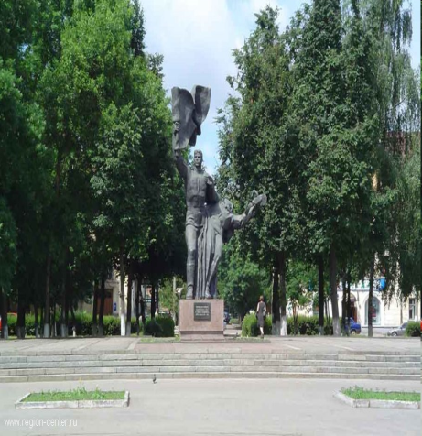
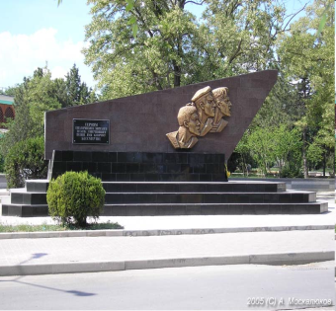
Әрбір әлемнің елдерінде Ұлы Отан Соғыс батырларына ескерткіштер бар. Олардың есімімен көшелер, ауданы деп аталады.

Slide 22
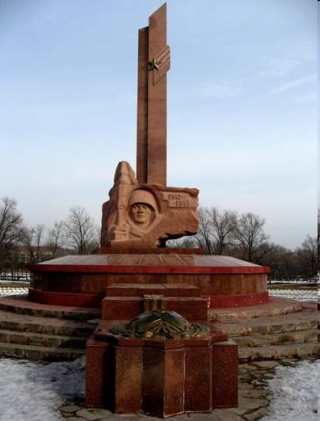
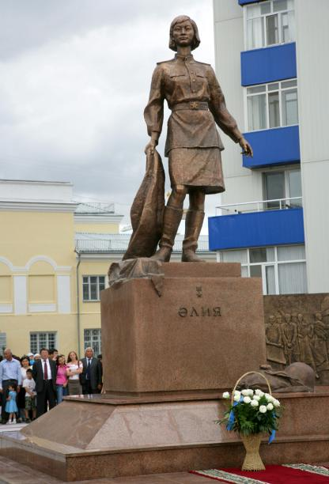
Қапшағай. Қазақстан.
Астана. Қазақстан.

Slide 23
Үйге тапсырма:
§27-28 тарауды оқу.
Қазақстандықтар
Ұлы Отан соғысы жылдарында
Кесте толтыру.
Негізгі оқиғалар | күндері | нәтижелері мен маңызы

